Slide 1
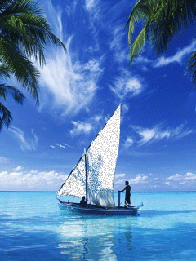
সবাইকে শুভেচ্ছা

Slide 2
পরিচিতি
মোছাঃ লাকী আখতার পারভীন
সহকারী শিক্ষক
বিহারী সরকারি প্রাথমিক বিদ্যালয়
পীরগাছা, রংপুর।
বিষয়ঃ বাংলাদেশ ও বিশ্বপরিচয়
শ্রেণিঃ ৩য়
অধ্যায়ঃ ৮ মহাদেশ ও মহাসাগর
পাঠঃ ২ মহাসাগর
সময়ঃ ৪৫ মিনিট

Slide 3
ছবিতে কী দেখছ?

Slide 4
মহাসাগর

Slide 5
শিখনফল
এই পাঠ শেষে শিক্ষার্থীরা –
১৩ ১ ২ মহাসাগরগুলোর নাম উল্লেখ করতে পারবে।

Slide 6
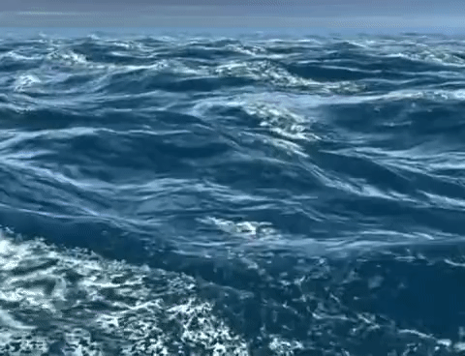
ছবিতে কী দেখছ?
সমুদ্রের চেয়ে বড় জলরাশিকে মহাসাগর বলে।

Slide 7
প্রশান্ত মহাসাগর
মহাসাগর
দক্ষিণ মহাসাগর
আটলান্টিক মহাসাগর
আর্কটিক মহাসাগর
ভারত মহাসাগর

Slide 8
ছবিতে কী দেখছ?
সবচেয়ে বড় মহাসাগর প্রশান্ত মহাসাগর।

Slide 9
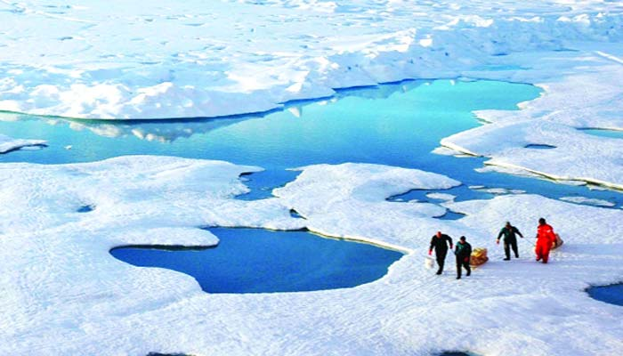
ছবিতে কী দেখছ?
আর্কটিক মহাসাগর
সবচেয়ে ছোট মহাসাগর আর্কটিক মহাসাগর।

Slide 10
আর্কটিক মহাসাগর
উত্তর
দক্ষিণ
মানচিত্রে চারটি দিক যথাঃ উত্তর, দক্ষিণ, পূর্ব ও পশ্চিম।

Slide 11
তোমরা পাঠ্যবইয়ের ৪৬ পৃষ্ঠা খুলে পড়।

Slide 12
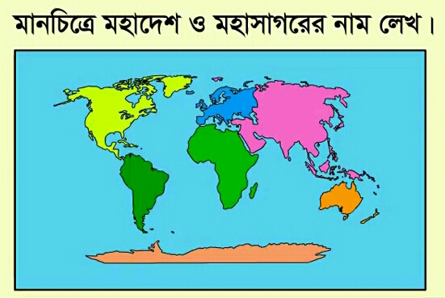
দলীয় কাজ। মানচিত্রে মহাদেশ ও মহাসাগরের নাম লেখ।
উত্তর
আর্কটিক মহাসাগর
উত্তর আমেরিকা
ইউরোপ
এশিয়া
আটলান্টিক
মহাসাগর
আফ্রিকা
পূর্ব
পশ্চিম
দক্ষিণ আমেরিকা
ভারত মহাসাগর
অস্ট্রেলিয়া
প্রশান্ত মহাসাগর
দক্ষিণ মহাসাগর
এন্টার্কটিকা
দক্ষিণ

Slide 13
জোড়ায় কাজ।
সঠিক নাম টেনে ছবিতে বসাই
প্রশান্ত
মহাসাগর
আটলান্টিক
মহাসাগর
ভারত মহাসাগর
দক্ষিণ মহাসাগর
আর্কটিক মহাসাগর

Slide 14
একক কাজ।
শূন্যস্থান পূরণ কর।
১। সাগরের চেয়ে বড় জলরাশিকে ___________ বলে।
২। পৃথিবীতে মোট __________ মহাসাগর আছে।
৩।সবচেয়ে বড় মহাসাগর ____________ মহাসাগর।
মহাসাগর
পাঁচটি
প্রশান্ত

Slide 15
মূল্যায়ন
১।মহাসাগর কাকে বলে?
২। এশিয়ার উত্তরে কোন মহাসাগর?
৩। সবচেয়ে বড় মহাসাগর এশিয়ার কোনদিকে অবস্থিত? পাঁচটি মহাসাগরের নাম বল।

Slide 16
বাড়ির কাজ
১।মহাসাগরগুলোর নাম ভিন্ন কেন? তা একটি বাক্যে লিখবে।
২। আমাদের নিকটতম মহাসাগরের নাম কী?

Slide 17
সবাইকে ধন্যবাদ

